Slide 1




Representação Digital
Mestrado Integrado em Arquitectura
Ano Lectivo 2025-2025 1º Semestre
Docente - Nuno Alão 2º Ano

Slide 2



Foto do Aluno
20241403
Janice Henrique
RD
Mestrado Integrado em Arquitectura
Ano Lectivo 2025-2026 1º Semestre
Docente - Nuno Alão 2º Ano

Slide 3
ÍNDICE
Apresentação da disciplina……………………………………………… 4-5
Linguagem html……………………………………………………………... 6-7
Introdução ao autocad…………………………………………………….. 8-10
Decalque do desenho da planta da casa Ant Carlos Siza……… 11
RD
Mestrado Integrado em Arquitectura
Ano Lectivo 2025-2026 1º Semestre
Docente - Nuno Alão 2º Ano

Slide 4
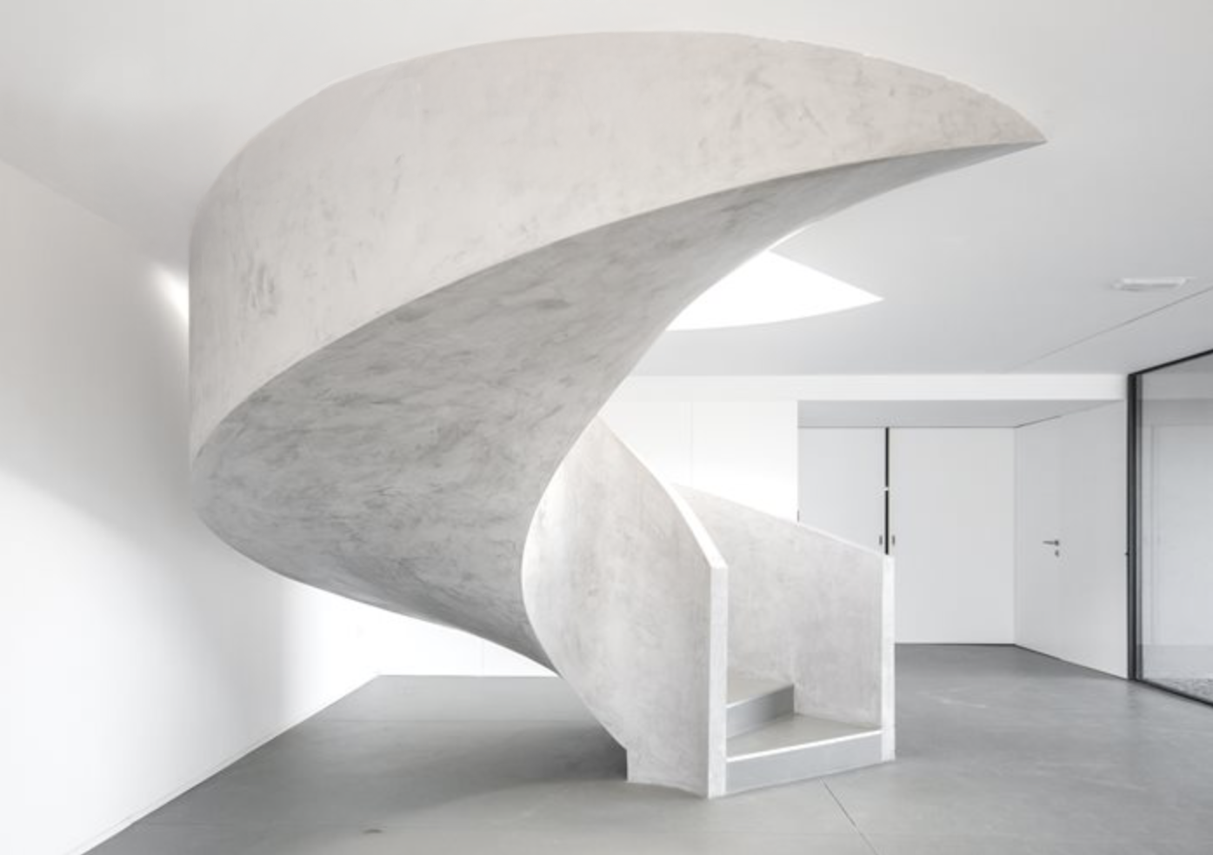
APRESENTAÇÃO DA DISCIPLINA DE RD

Slide 5



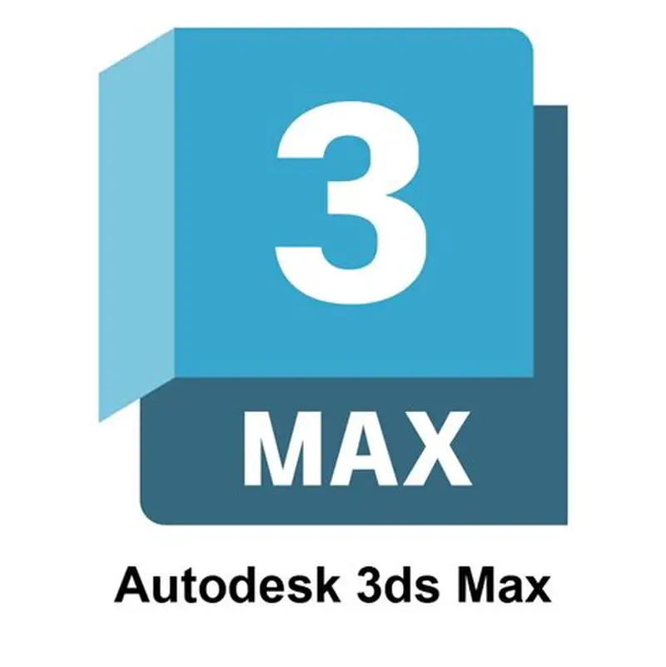

▪ Filezile: onde poderemos aceder ao servidor para podermos colocar o site no servidor da faculdade; ▪ Notepad++: onde fazermos a edição do site em html (cores, texto…), definimos como queremos que o site seja; ▪ Autocad 2023: onde podemos criar os projetos, respeitando todas as regras do desenho técnico(texturas, materiais, espessura das paredes…).
Apresentação dos programas a serem usados:
Os três primeiros programas que vamos usar
APRESENTAÇÃO DA DISCIPLINA DE RD

Slide 6
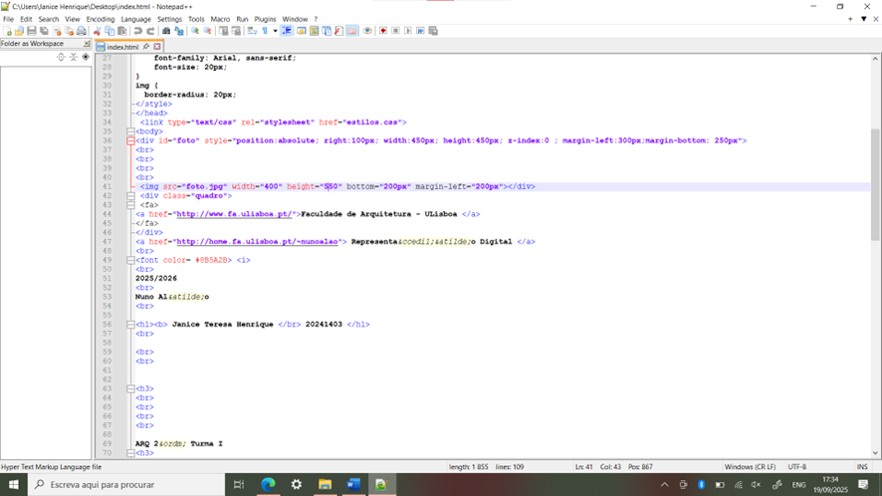
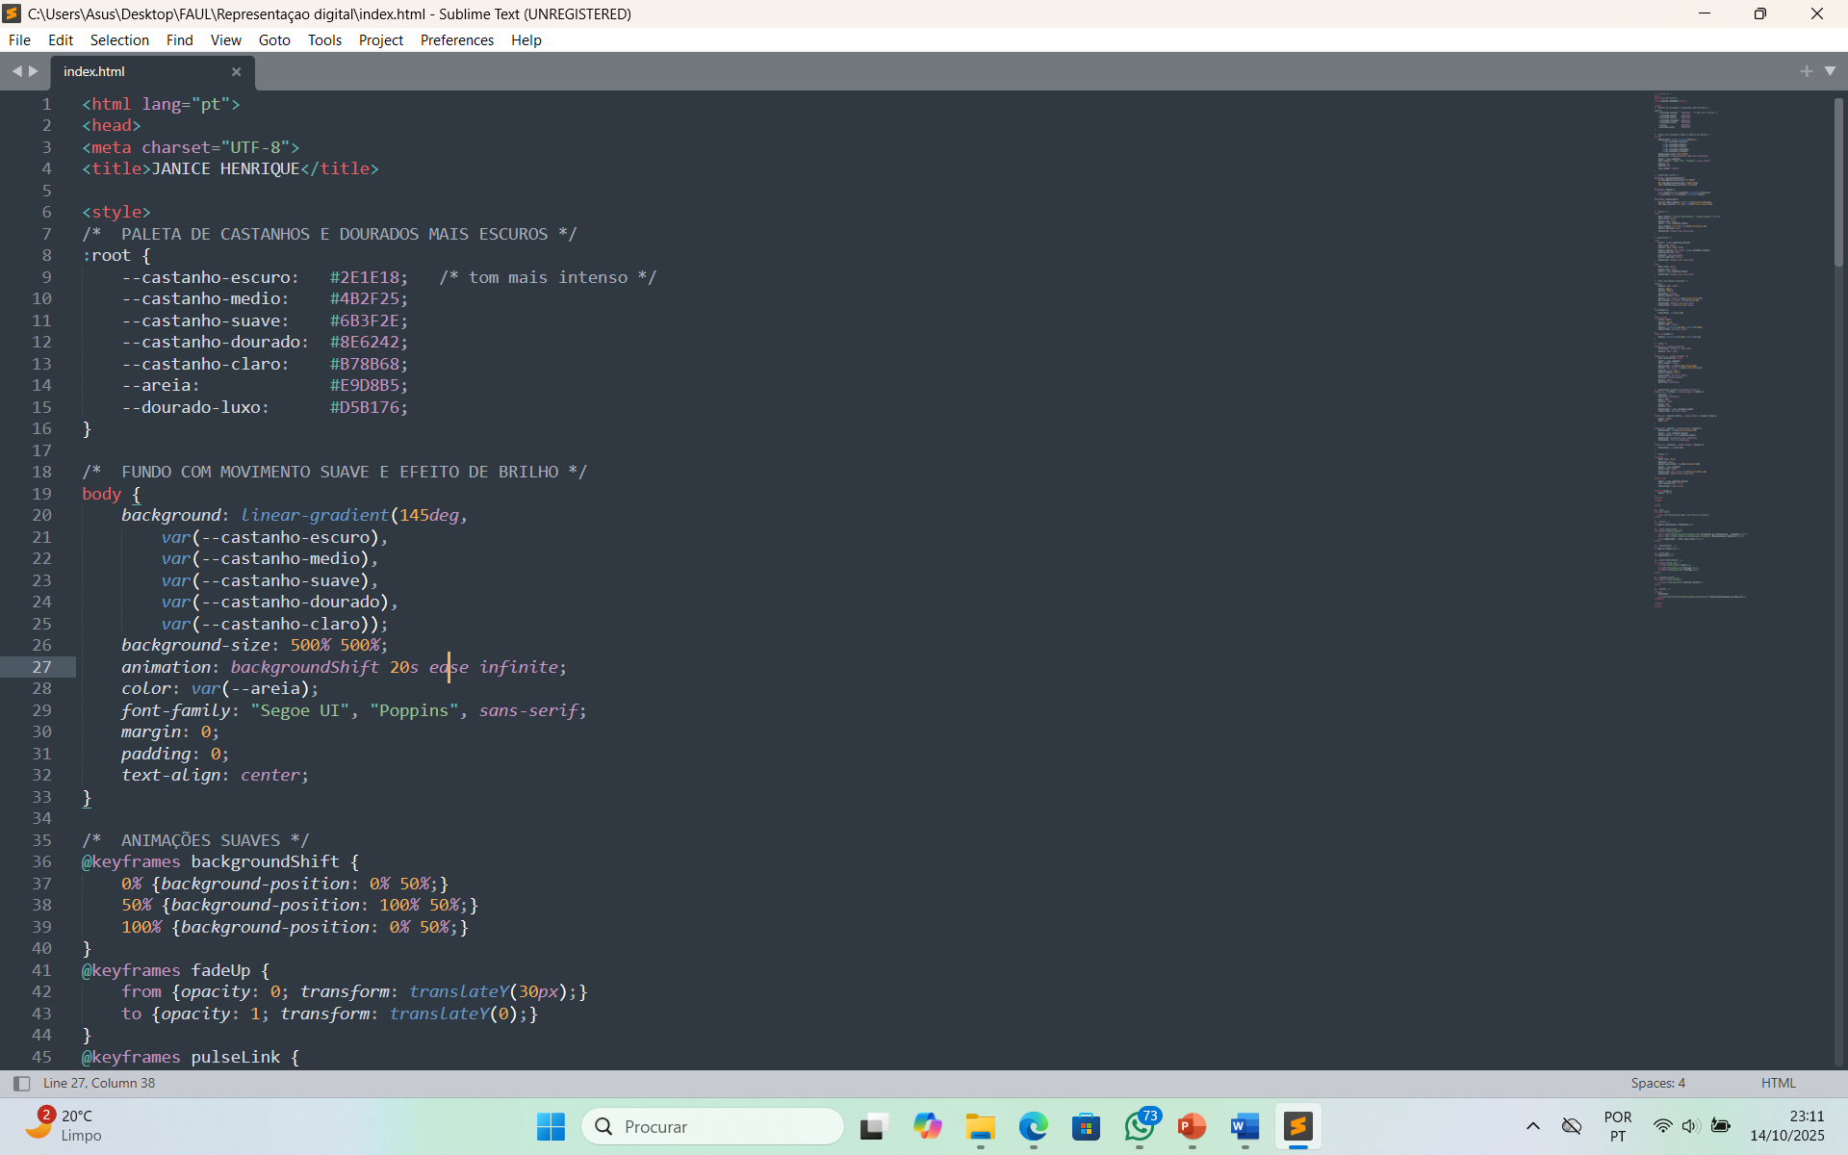
Criação do site html
Pontos a considerar do Notepad++:
Á &a acute
Ê & e circ
Ã & a tilde
Ç & c cedil
1º 1 & ordm
1ª 1 & ord
copiar a origem da pagina de alguém, para usar como base e fazer alterações com os seus dados e gostos(cores, fontes, animações…)
● depois de feitas as alterações, salvar o documento com index.html e a foto escolhida guardar na mesma pasta que o documento html e por fim colocar no servidor
Aula. 1.2 – Linguagem html

Slide 7
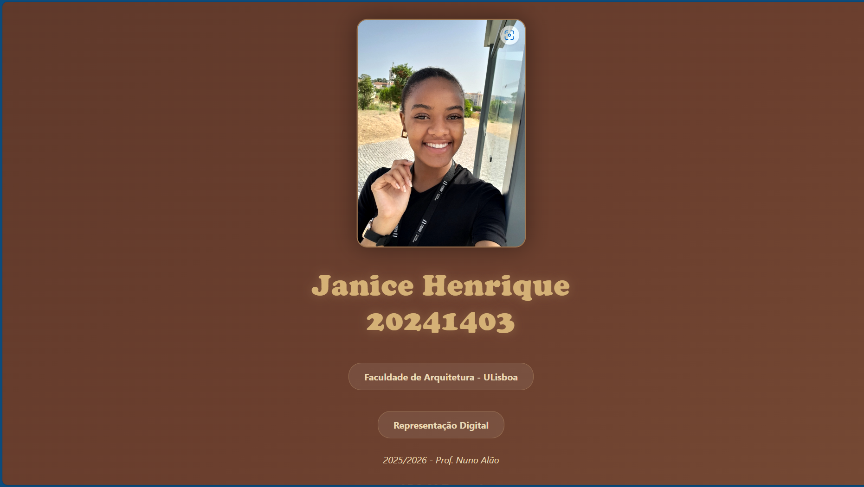

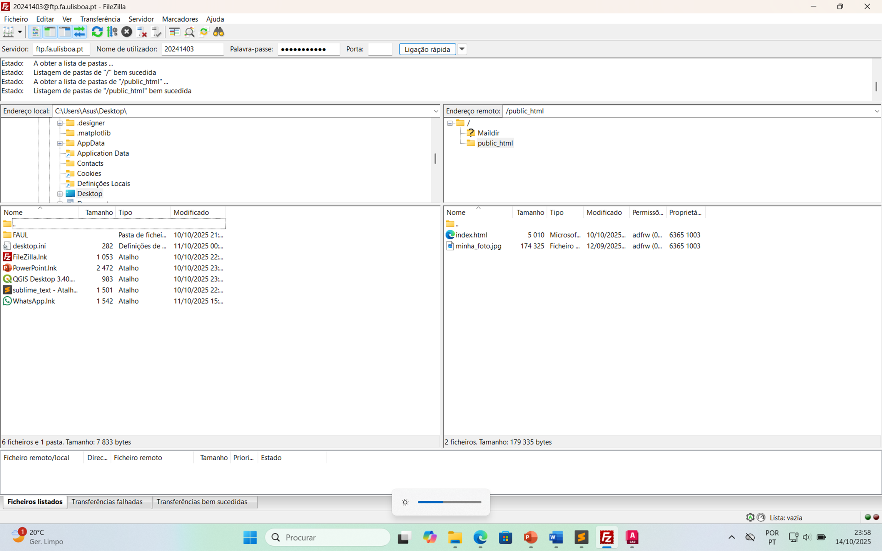
Colocar o site no servidor usando o Filezile
Para colocar o site no servidor, entramos na App colocamos os nosso dados (número de aluno, palavra passe…) e la, criamos uma pasta public.html e dentro dessa pasta colocamos o documento html , a foto… e assim tudo já fica no servidor
Aula. 1.3 – Linguagem html

Slide 8
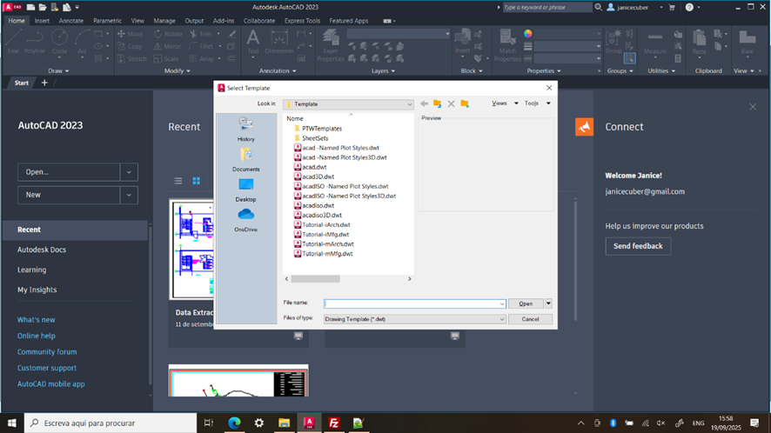
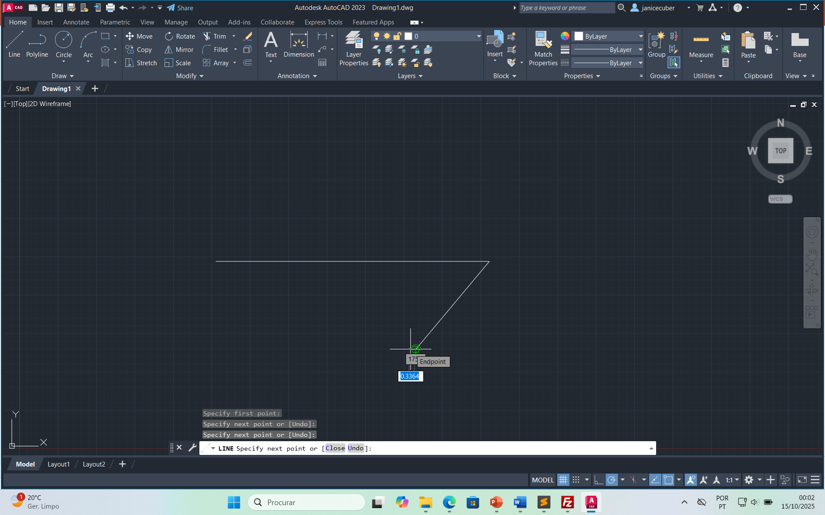
Comandos do Autocad
● Escolher a forma como queremos abrir o documento, no caso acad
● Temos 3 formas de chamar os comandos no Autocad, mas usamos a forma que é escrevendo no teclado o comando que queremos, exemplo
Line: que usamos para desenhar qualquer linha, na direção que quisermos…
Podemos usar coordenadas também
Coordenadas Polares (dist<ang); coordenadas ortogonais(x;y)
Aula. 1.4 – Introdução ao Autocad

Slide 9
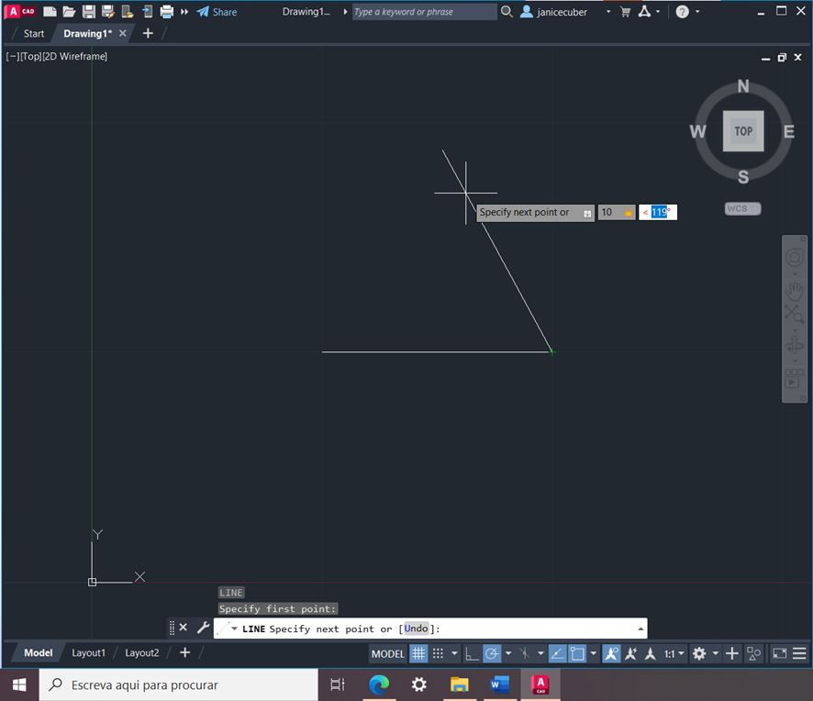
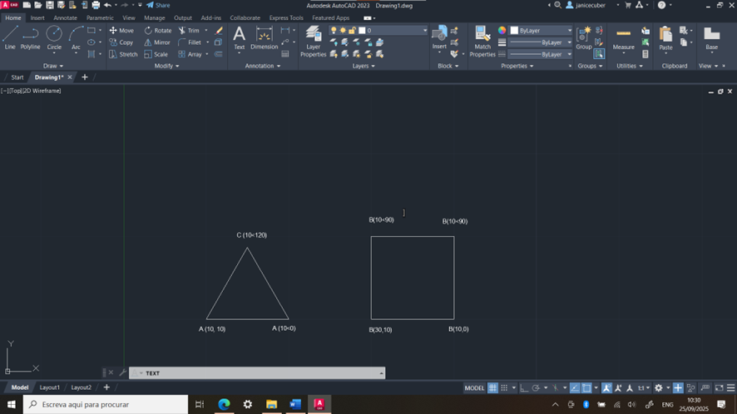
Comandos do Autocad
Para colocarmos o ângulo, colocamos a distância e depois Shift (<;>) e depois o ângulo que queremos, no caso do triangulo foi 120°
● E seguindo a mesma regra fazemos o resto dos polígonos.
Aula. 1.5 - Introdução ao Autocad

Slide 10
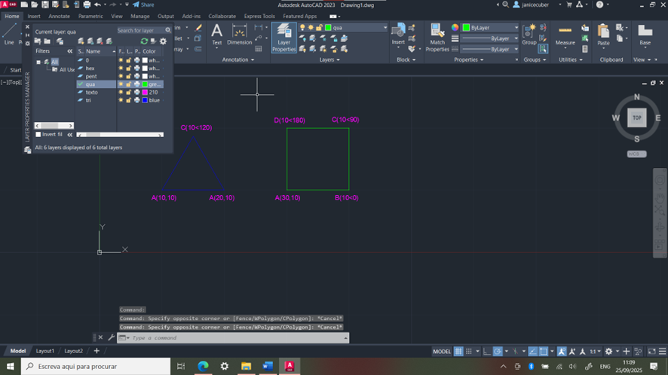
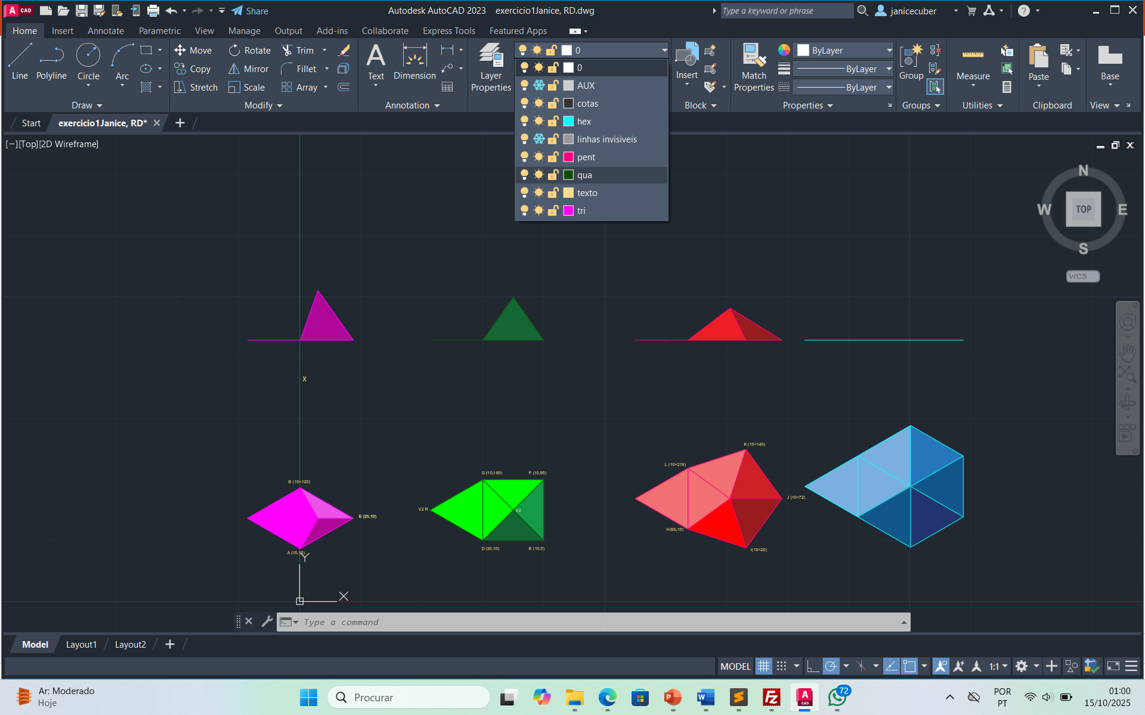
Comandos do Autocad
feito isso criamos as layers para cada polígono, onde podemos escolher a cor, dar nome as layer, congelar ou descongelar…
●E para pintar os polígonos, de modo a dar forma, usamos o comando HACH, com esse comando podemos também colocar texturas no desenho.
Aula. 1.6 – Introdução ao Autocad

Slide 11
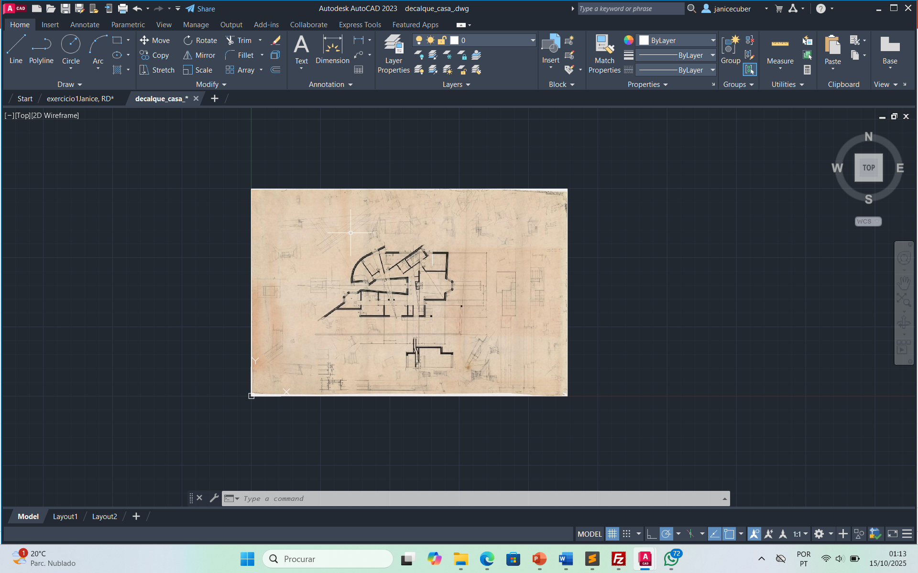
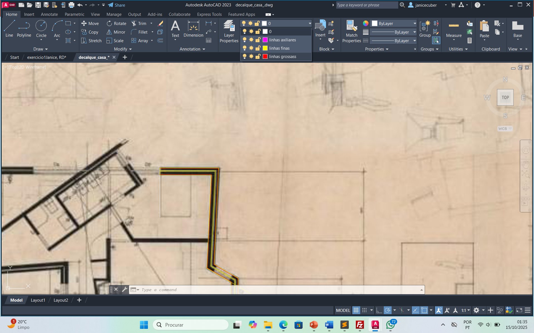
Comandos do Autocad
Attach: para inserir a imagem no autocad
Align: para alinhar tudo o que selecionarmos a partir de uma seleção de pontos definidas pelo
Matchprop: para dar as propriedades de um objeto ao outro objecto
MI mirror: para espelhar o objeto e tem a opção de apagar ou deixar o objeto apagar o original
Fillet: para juntar cantos
Brake: para interromper uma linha continua
Criar layer de nomes: linhas finas, grossas, auxiliares, dar cor…
Começar a decalcar a planta usando os comandos como: copy, fillet, circle (para definir as janelas), align, brake, matchprop…..
Aula. 1.7 – DECALQUE DO DESENHO DA PLANTA DA CASA ANTº CARLOS SIZA

Slide 12
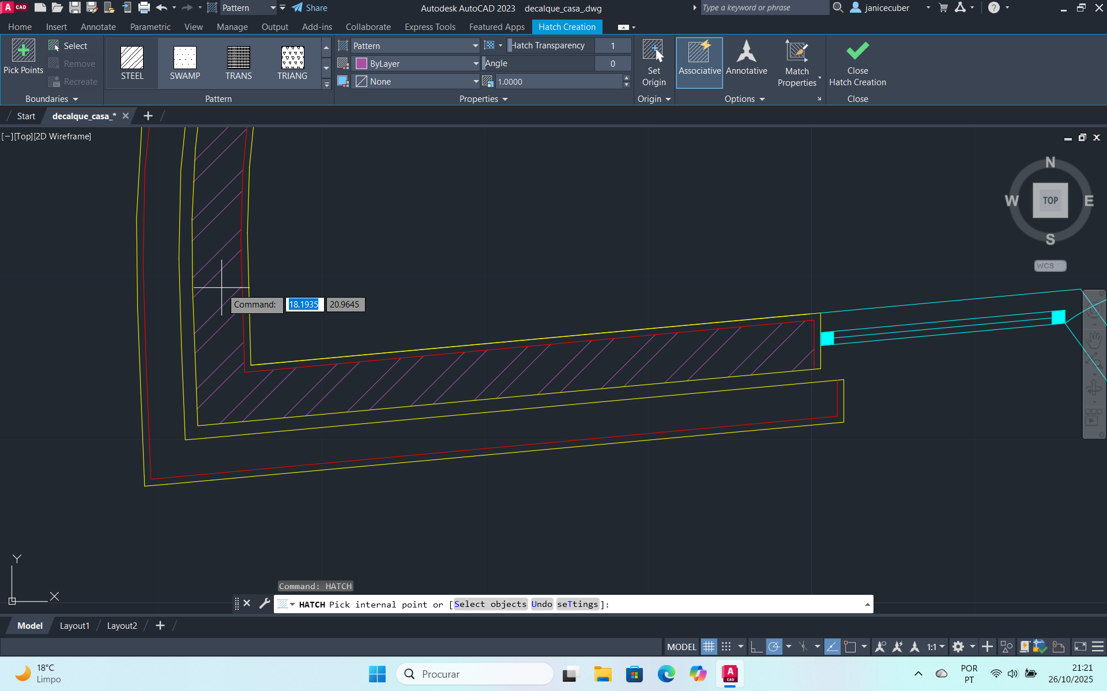
Comandos do Autocad
Para fazer a textura do tijolo em corte usamos o comando hatch escolhemos a textura steel e por fim ajustamos a escala, caso seja necessário
Aula. 1.7 – DECALQUE DO DESENHO DA PLANTA DA CASA ANTº CARLOS SIZA

Slide 13
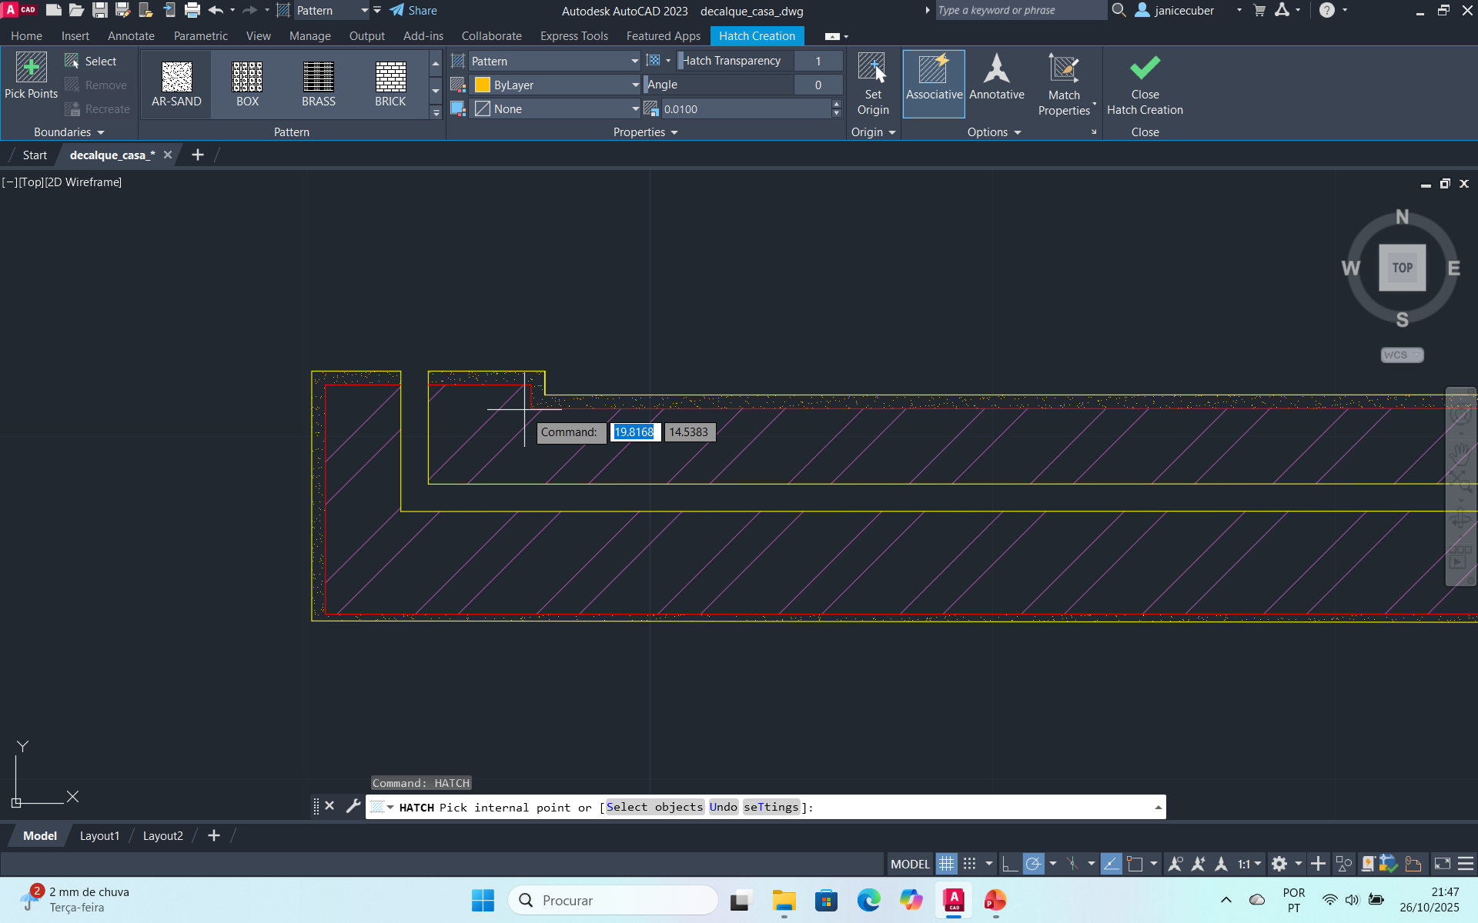
Comandos do Autocad
Para fazer a textura do reboco em corte usamos o comando hatch escolhemos a textura AR-SAND e por fim ajustamos a escala, caso seja necessário também
Aula. 1.7 – DECALQUE DO DESENHO DA PLANTA DA CASA ANTº CARLOS SIZA

Slide 14
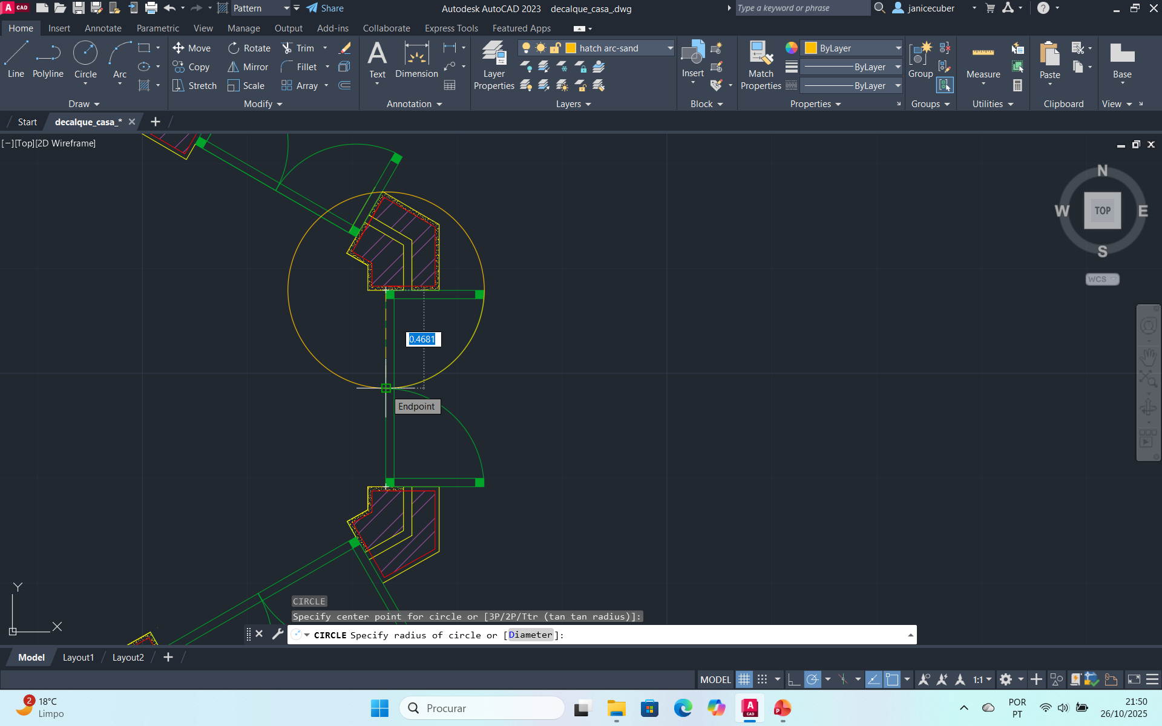
Comandos do Autocad
Para fazer as janelas usamos o OFFSET para as espessuras, que são 0.04 e depois o CIRCULO, cortamos o que é necessário com o TRIM e por fim usamos o HATCH para pintar
Aula. 1.7 – DECALQUE DO DESENHO DA PLANTA DA CASA ANTº CARLOS SIZA

Slide 15
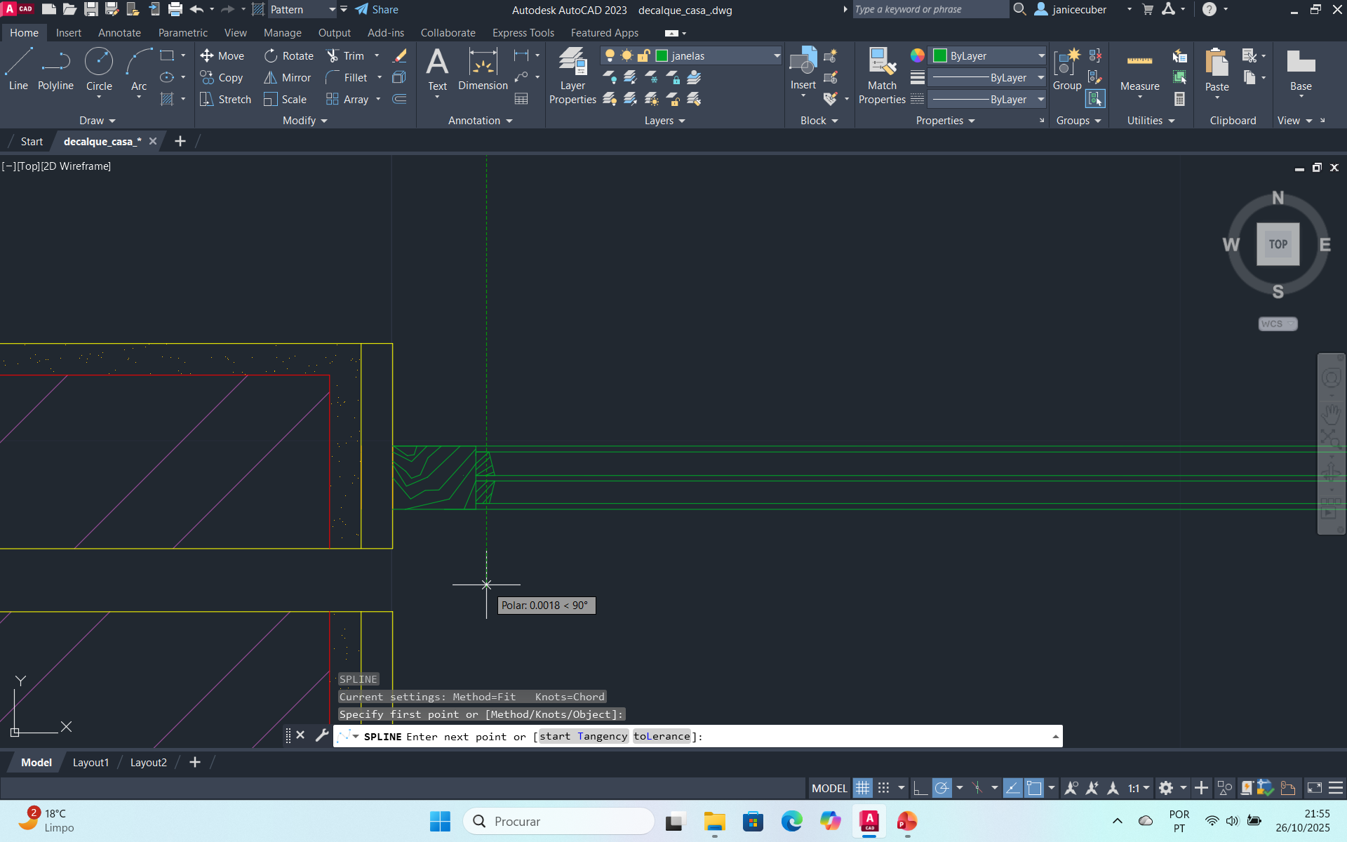
Comandos do Autocad
Para fazer o detalhe da madeira, como não temos essa textura no autocad usamos o comando SPLINE para fazer esse detalhes
Aula. 1.7 – DECALQUE DO DESENHO DA PLANTA DA CASA ANTº CARLOS SIZA

Slide 16
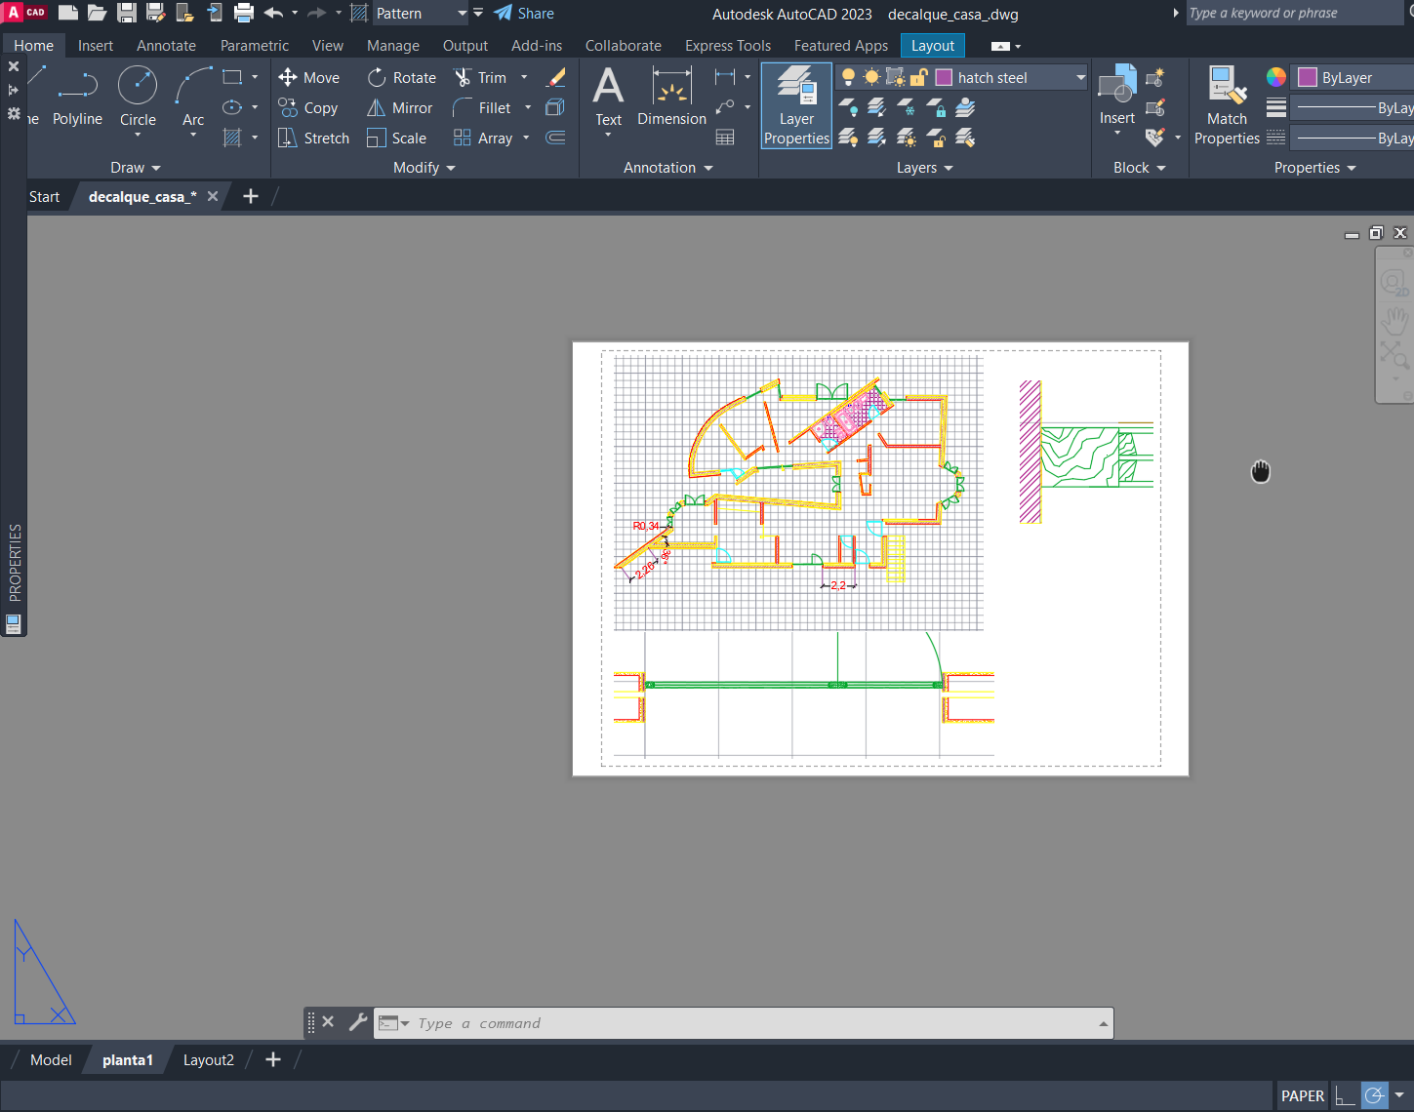
Comandos do Autocad
▪ Para colocar a planta na pagina em branco, clicamos em layout 1, camamos o comando MVIEW e depois selecionamos o tamanho que queremos que seja o desenho, e depois para escalar o desenho, clicamos 2 vezes dentro do desenho, chamamos o comando ZOOM e depois escalamos para 10xp para a escala 1.10, repetimos o processo e colocamos 100xp e para a escala 1:1 colocamos 1000xp
Aula. 1.7 – DECALQUE DO DESENHO DA PLANTA DA CASA ANTº CARLOS SIZA

Slide 17
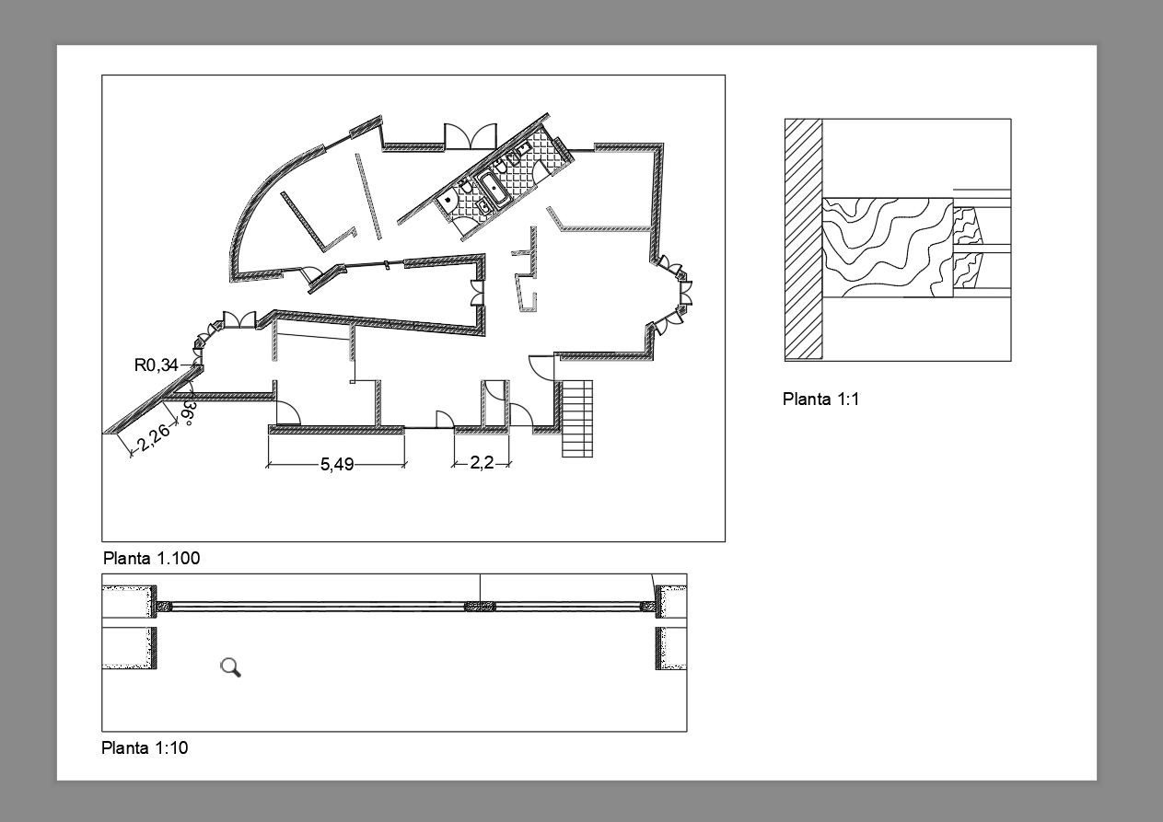
Comandos do Autocad
▪ Para colocarmos a preto, mudamos as canetas para preto e clicamos em PREVIEW para vermos como fica;
▪ Para colocar as cotas usamos o DIMLIN: cotas lineares, DIMALI: cotas não lineares, DIMANG: para cotas de ângulos e DIMRAD: para raios;
▪ Para modificarmos o aspeto das cotas (cor, tamanho, com setas ou sem…) usamos o DIMSTYLE;
▪ Para adicionar o texto usamos o comando DTEXT.
Aula. 1.7 – DECALQUE DO DESENHO DA PLANTA DA CASA ANTº CARLOS SIZA

